Slide 1



Laporan Panitia Pembangunan
HKBP Slipi
Ibadah Minggu, 1 Juni 2025
Disampaikan Oleh : Wiston Manihuruk
Ketua Panitia Pembangunan

Slide 2
Syalom dan Horas!
Salam Sejahtera
Pdt. Tumpal H. Simamora
Parhalado HKBP Slipi
Seluruh jemaat yang dikasihi Tuhan
Puji Syukur kepada Tuhan Yesus Kristus atas penyertaan-Nya dalam pelayanan dan pembangunan Gereja kita.

Slide 3
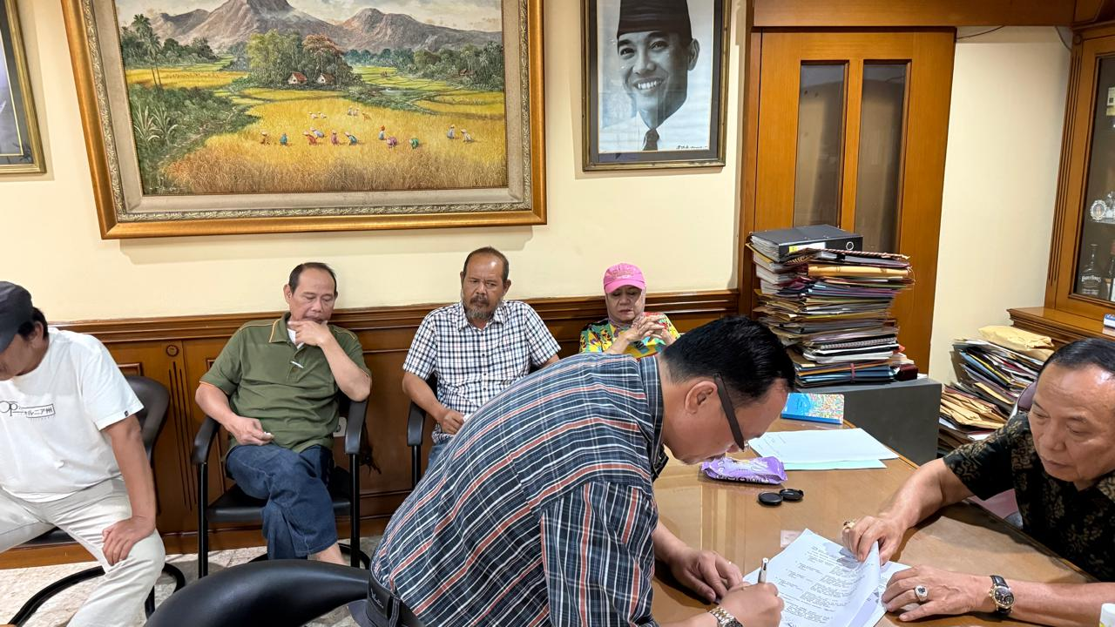
Pencapaian Terbaru – Tonggak Sejarah Baru
Selasa, 27 Mei 2025 – Pukul 11.00 WIB
Penandatanganan PPJB (Perjanjian Pengikatan Jual Beli)
Lokasi : Jl. Anggrek Cendrawasih Blok K No. 38
Oleh : Pdt. Tumpal H. Simamora dan Ahli Waris

Slide 4
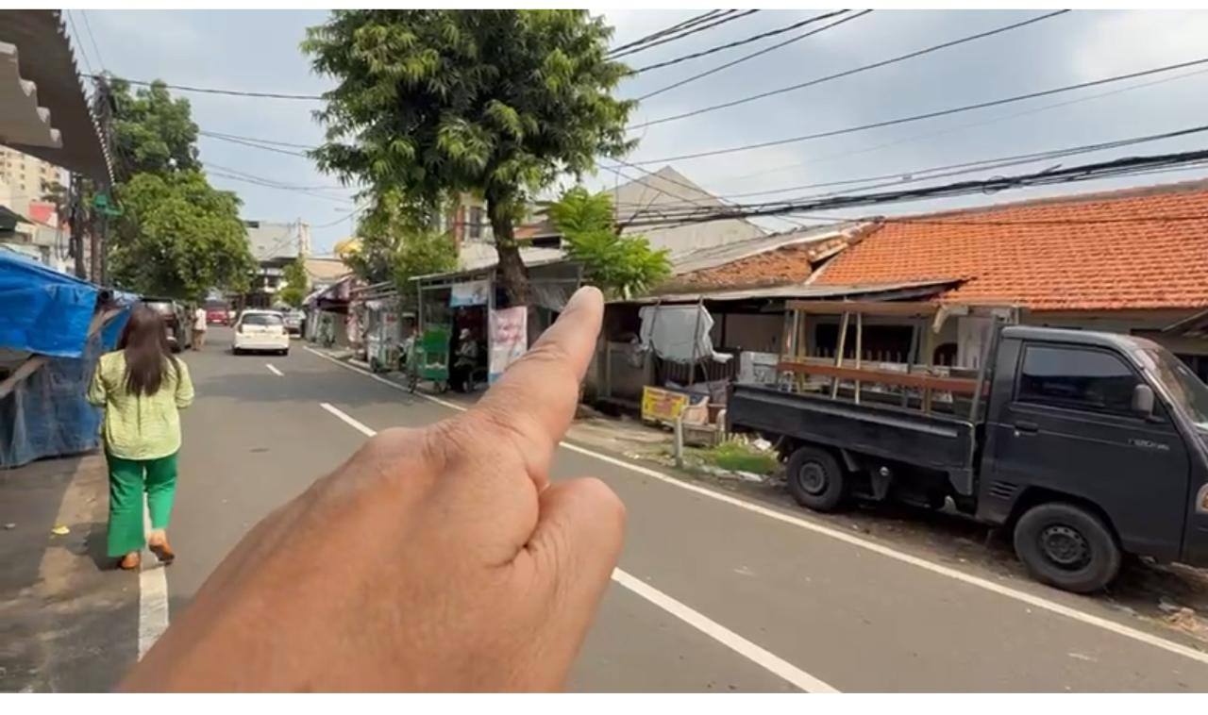
Detail Aset yang Diakuisisi
Alamat : Jl. Anggrek Cendrawasih Blok K No. 38 RT 002/RW 003, Kel. Kemanggisan, Palmerah, Jakarta Barat.
Luas Tanah : 188 m²
Status : SHM No. 03130 a.n. Chasanah

Slide 5
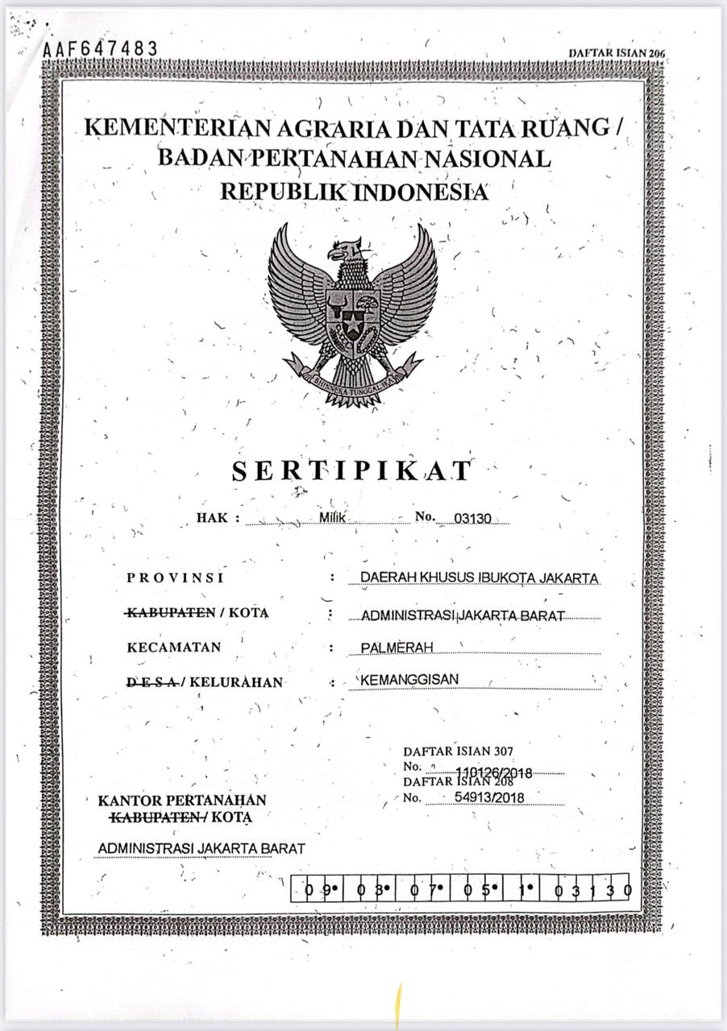
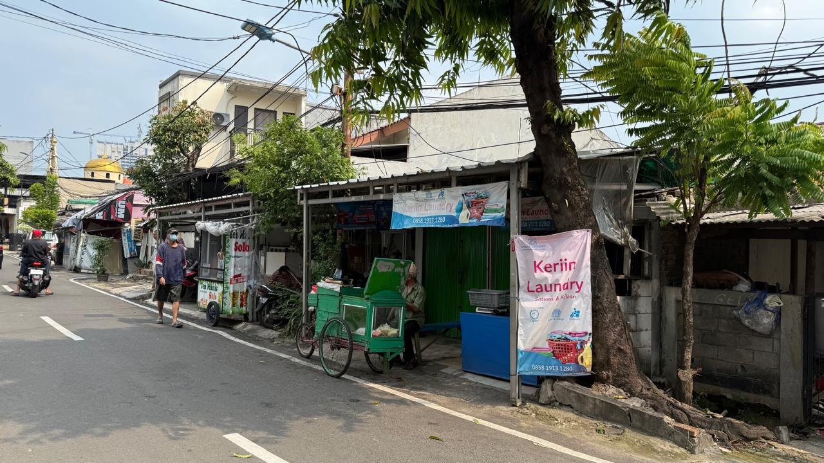
Detail Aset yang Diakuisisi

Slide 6
Detail Transaksi
Harga Jual Beli: Rp 3.850.000.000
Uang Muka Dibayarkan: Rp. 400.000.000
Rp. 200.000.000 ke ahli waris
Rp. 200.000.000 ke notaris ( Untuk Pajak dan PBB)

Slide 7
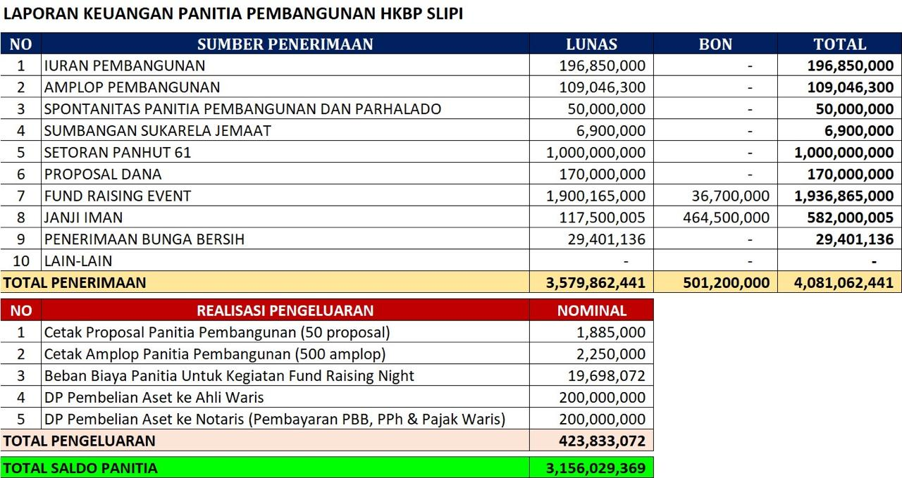
Kondisi Keuangan Saat Ini
Dana yang Terkumpul: Rp 3.556.000.000
Bukti nyata cinta dan kesetiaan jemaat kepada pelayanan Tuhan.

Slide 8
Tantangan yang Masih Dihadapi
Kekurangan Dana:
- Rp. 300.000.000 – harus dilunasi paling lambat 27 Juni 2025
- Biaya notaris dan pajak pembeli (BPHTB)
Pengosongan lahan baru bisa dilakukan pada 27 September 2025.

Slide 9
Tantangan Administratif
Diperlukan:
Surat Kuasa dari Ephorus kepada Pdt. Ressort HKBP (dalam proses)
Usulan : Mengurus pembebasan BPHTB untuk penghematan.

Slide 10
Makna Strategis Akuisisi
Lokasi Strategis dan padat penduduk
Peluang pengembangan pusat pelayanan Rohani dan sosial.
Investasi untuk masa depan Gereja dan komunitas di Jakarta Barat.

Slide 11
Rencana Pembangunan
Gedung Multifungsi 4 Lantai :
Lantai 1 : Parkir, Lapak UMKM, Kios Komersial
Lantai 2 : Ruang Ibadah, Seminar, Rapat, dan Sosial
Lantai 3 & 4 : Ruang Komersial (Disewakan)
Tujuan : Kemandirian finansial Gereja.

Slide 12
Seruan Kepada Jemaat
Ayo ambil bagian!
Lunasi iuran Pembangunan
Selesaikan fundraising tertunda
Realisasikan janji Iman
Setiap kontribusi berarti dimata Tuhan.

Slide 13
Penutup - Warisan Iman
Gedung ini adalah Warisan Iman
Untuk kita, anak-anak kita, dan generasi yang akan datang.
Dengan kasih, iman, dan gotong royong, kita akan menyelesaikan tugas mulia ini bersama.

Slide 14
Terima Kasih
Horas mardongan mauliate!
Tuhan Yesus memberkati kita semua.
Wiston Manihuruk
Ketua Panitia Pembangunan HKBP Slipi

